Slide 1

Gerrit 代码评审之开发者使用指南
需要一定的git基础

Slide 2
主要内容
Gerrit工作流
准备工具
检出代码
提交代码
评审操作
修正代码

Slide 3
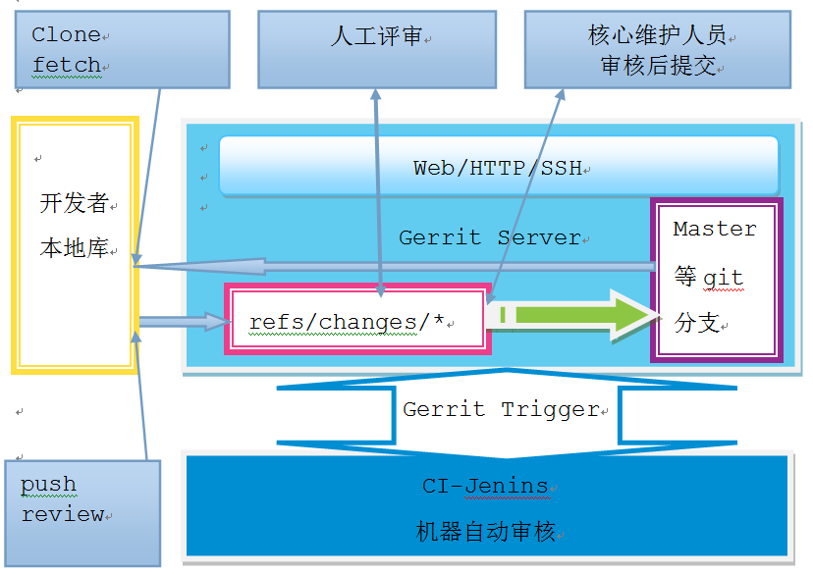
Gerrit工作流

Slide 4
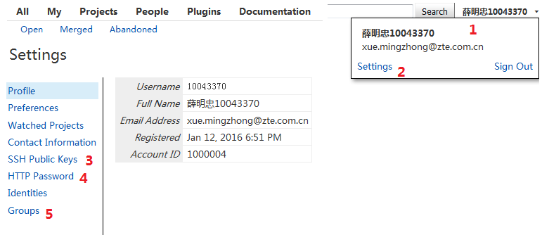
准备工作——登录
使用人事在线账号登录: http://10.43.174.188:8081
1点击右上角的账号
2选择“setting”
3维护账号的ssh-key
4设置http方式访问代码库的密码
5可以看到自己归属的组

Slide 5
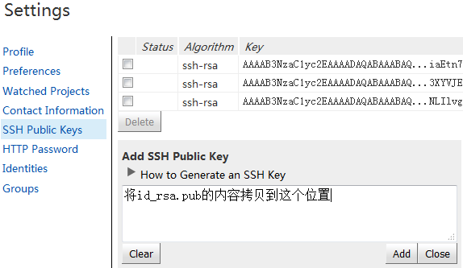
准备工作——添加SSH-KEY
ls ~/.ssh 检测是否已经存在id_rsa.pub 文件
如果没有，请生成：ssh-keygen –t rsa –C “说明”
默认是本机上的邮件地址
Cat ~/.ssh/id_rsa.pub 并将
内容拷贝到SSH的编辑框，
并点击”Add”按钮

Slide 6
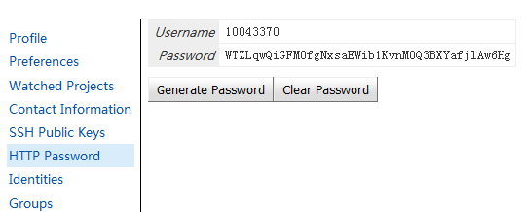
准备工作——设置HTTP访问密码
基于安全考虑，网页上只能自动生成随机密码，如右图

Slide 7
准备工作——安装git review 客户端工具
Centos: sudo yum install git-review
Unbuntu: sudo apt-get install git-review
安装好处：可以方便的使用”git review” 来提交评审
Notes:
不使用这个工具的可以跳过

Slide 8
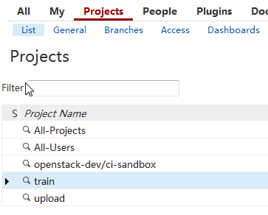
检出代码
在”Project”->”List” 中选择要检出的项目，如右图。
选择“clone with commit-msg hook”, 将下面的命令拷贝&执行。
建议选择ssh方式——http方式的密码只能是自动生成的随机值。
Notes:
如果是使用git-review 工具，可以选择“clone”的方式，git review会安装自带的commit-msg hook.
这个工具的作用是生成一个Change-Id用于标识一次提交。
使用git review 工具，git clone 命令需要加上 –o gerrit 。或者检测后，用命令git remote rename origin gerrit 修改。
commit-msg hook 可以由git review 自动安装。或根据从服务 器上拷贝：scp -p -P 29418 10043370@10.43.174.188:hooks/commit-msg train/.git/hooks/

Slide 9
修改并提交代码评审
建立分支： git checkout –b driver/i42
以自己的方式修改代码；
本地提交代码：git add test.c ; git commit –am “我的提交说明”
向服务器提交评审
git push origin HEAD:refs/for/master
git push origin HEAD:refs/for/master%topic=driver/i42
git review
注：效果上，B == C
Notes:
git commit add -am ,-a 的作用：会自动对修改的文件执行git commit add,
如果工具于本地分支，则git review会将分支名用用 topic提交到服务器.
其它参数：l=Verified+1,r=ere@ccc.com,cc=adf@cc.com
作者可以添加评审者：

Slide 10
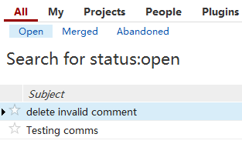
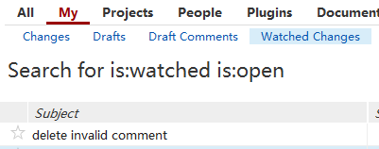
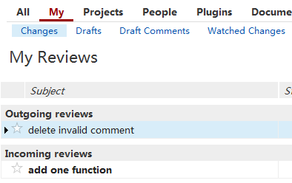
代码评审——选择Change
1. All->Open
2. My->Changes
3. My-> Wathced Changes
Notes:
变更的主题: git commit –m “变更的主题”

Slide 11
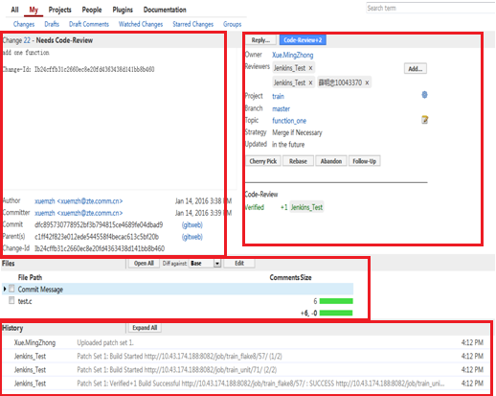
评审代码——主界面
左上角，变更信息：状态，注释，以变更信息。
右上角，评审信息&评审的操作区
中间是相关文件的信息，可打开查看，填写评审意见
最下面是操作记录

Slide 12
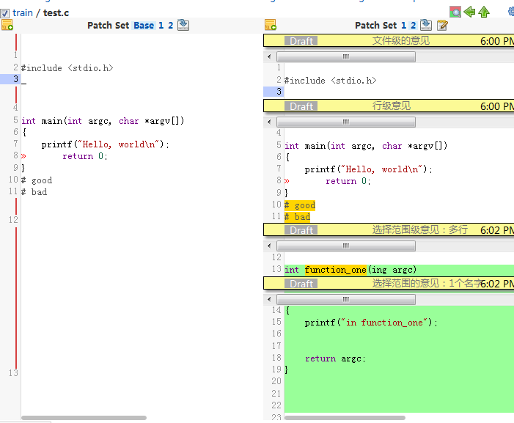
评审代码——查看代码&添加注释
选择比较的版本：Patch Set右边选择
左右绿色箭头可以切换不同的文件
评审意见三个类型：
文件级
行级
任意范围

Slide 13
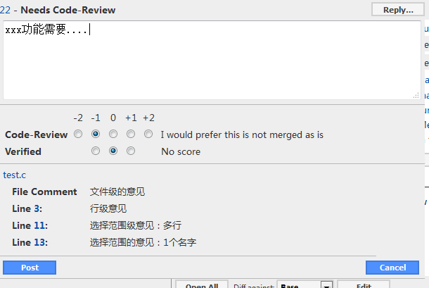
评审代码——发布评审意见
在变更的主界面点击”Relay”
选择Code Review评分：
点击”Post”按钮，发布评审意见
Notes:
Code Review 至少有一个两分才能通过

Slide 14
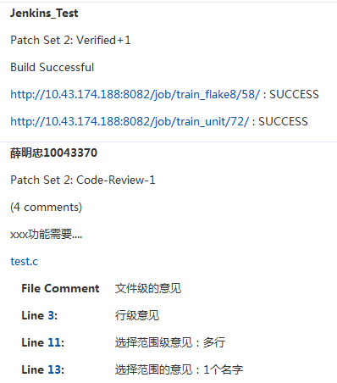
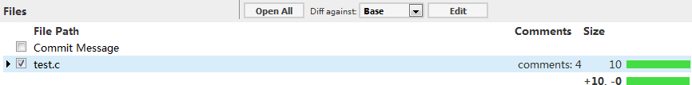
修改错误——查看评审意见
修改文件列表中，可以看出意见的数量，点文件可以进行查看；如下图。
历史记录中查看评审意见：包括自动测试的详细情况——点击会展开；如右图。

Slide 15
修正代码——本地修改
1. 修正错误;
2. 提交时，使用git commit --amend 选项; 。
3. 推送到服务器的方法与第一次提交相同：git push 或 git review
Notes:
--amend 会保持Change-Id不变
使用—amend 选项时，不能加入 -m 选项，-m选项会导致重新生成 Change-ID

Slide 16
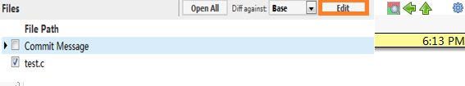
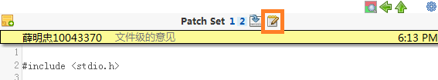
修正代码——在线编辑1
点击文件列表区的”Edit”按钮进入编辑模式，选择要编辑的文件 。
在查看对比界面（评审意见）中进点右侧界面上方的修改图标，进行编辑模式。

Slide 17
修正代码——在线编辑2
完成修改：在变更界面的文件列表区点击”Done Editing”按钮。如下图：可发布草稿。
发布/撤销修改：在变更界面右侧的上方。
Pulish 后其他人（包括CI）就看到新的修改，并进行新一轮的评审。
右边的Patch Set可以选择之前的修改版本
Notes:
在线编辑pulish后会改变 change-id的编号，如果本地提交会产生一个新的评审。
如果需要继续修改，需要更新代码后再修改。

Slide 18
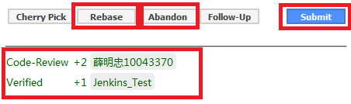
修正代码——推送到主线，通过评审由核级成员推送到目标分支
评审打分符合要求，就会看到 Summit按钮（需要相应的权限），点击就会将代码正式提交到主目标分支中。
必要时可以进行 rebase/abandon(放弃)操作

Slide 19
修正代码——冲突的本地解决，无法自动rebase的处理
从服务器中获取新的代码： git fetch gerrit
重定位： git rebase –i gerrit/master
使用默认操作pick 当前后 commit（不修改存盘退出文本编辑）
系统提示冲突，解决冲突后使用： git add files
完成重定位：git rebase –continue
提交评审：git review（或git push gerrit HEAD:refs/for/master）

